Slide 1

Escritorio Remoto
Universidad Técnica Federico Santa María
Departamento de Electrónica
Redes de computadores I
Integrantes: Diego Carvajal R
Sebastián Valdés M.

Slide 2
¿Qué es acceso remoto?
Acceso a un terminal fuera del alcance físico.
Periféricos se comportan como si estuvieran directamente conectada a la terminal remota.

Slide 3
Historia
Primeras grandes computadoras poseían múltiples terminales de texto
Entrada de datos mediante teclado y despliegue de estos en caracteres alfanuméricos
Avance de la computación permite el paulatino remplazo de estas terminales
Década de los 90, popularización de las interfaces graficas.

Slide 4

Escritorio Remoto
Primer entorno operativo de escritorio remoto:
X-Window, desarrollado en 1984 por el MIT.
Se logra controlar de forma remota un computador, de forma gráfica e interactiva
Diversificación de programas que ofrecen este servicio:
Protocolo RDP usando en Windows
Protocolo X-11 usado en X-Window
Protocolo VNC usado en Virtual Network Computing
Protocolo ARD usado en Mac OS X

Slide 5
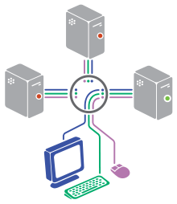
Usos
Principalmente usado para administrar
Asistencia
Configuración
Aplicado en los llamados “Terminales Tontos”
Switch KVM

Slide 6
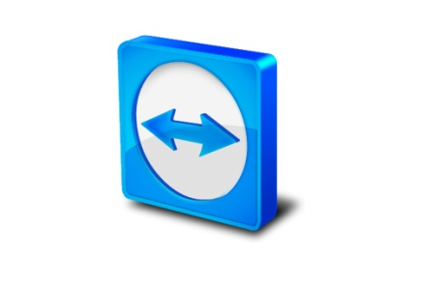
TeamViewer
Programa que permite la conexión de manera remota a otros equipos
Soporta varios sistemas operativos
Configuración y uso intuitivo
Otras funcionalidades: Videoconferencias, transferencias de archivos entre terminales, Reuniones.

Slide 7
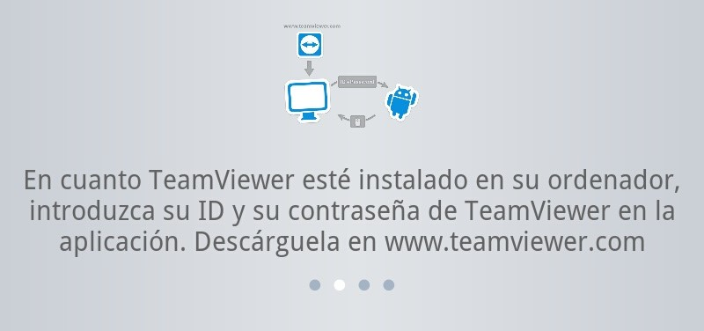
Funcionamiento TeamViewer
Conexión a servidor TeamViewer mediante puertos: 5938 mediantes mensajes TCP, 80 (HTTP) y 443 (HTTPs)
Terminal queda en estado de espera de conexión
Mensajes cada 2 a 20 segundos
Al realizarse la conexión entre terminales se utiliza mensajes UDP para el control remoto del terminal

Slide 8
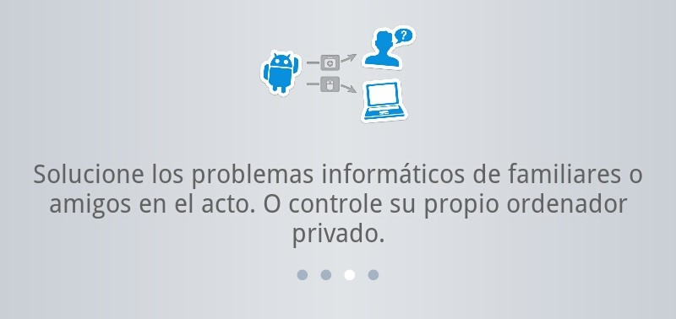
UDP Hold Punching
Usado por TemViewer en la etapa de conexión entre los terminales.
NAT poseen cortafuegos que impiden conexiones originadas desde internet
Ambos terminales envían mensajes con lo cual abren los canales de respuesta
Estos canales se mantienen abiertos por aproximadamente 20 Segundos

Slide 9
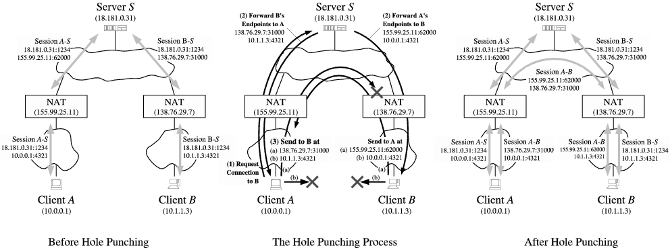
UDP Hold Punching
Pasos de UDP Hold Punching

Slide 10
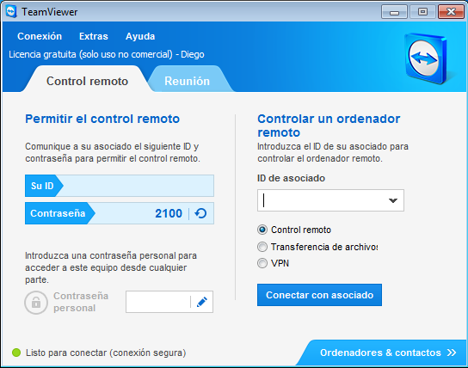
Demostración:

Slide 11
Ventajas Vs Desventajas
Facilidad de uso
Compatibilidad entre diferentes sistemas operativos
Gratuito en su versión no comercial
Seguridad de conexión
Funcionalidades extra
Protocolo propietario
Retardos notorios al tener una baja tasa de transmisión/recepción
Elevado precio en su versión de pago
Errores en el despliegue de algunos programas

